Slide 1
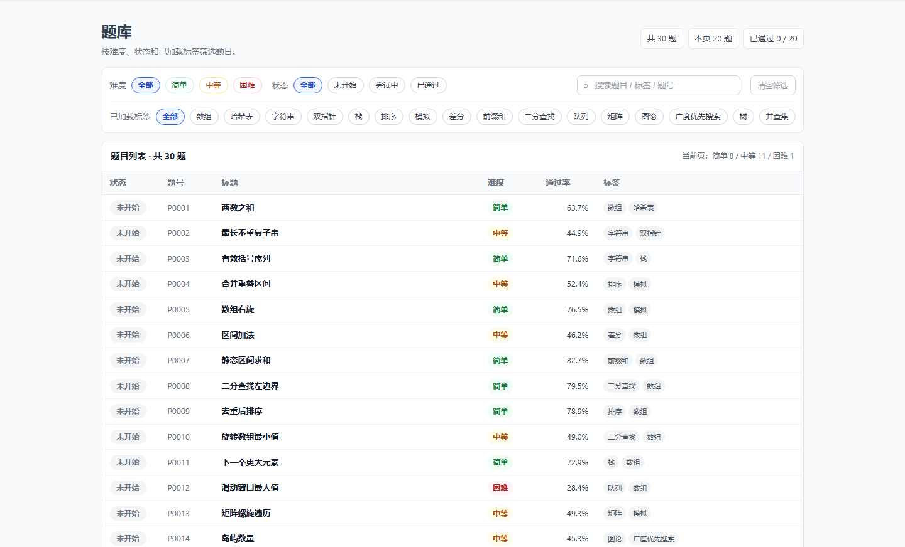
毕业设计答辩
面向编程竞赛的
SpringBoot 在线算法
题库系统的设计与实现
Open Judge Platform for Training (OJPT)
学生姓名：汪鸿韬
学号：22437043
专业：计算机科学与技术
指导教师：王晨 讲师
项目运行界面：题库入口
系统核心：题库训练、代码评测与结果反馈闭环
OJPT 在线算法题库系统毕业答辩
01 / 15
Notes:
各位老师好，我的毕业设计题目是面向编程竞赛的 SpringBoot 在线算法题库系统的设计与实现。下面我会用六分钟，围绕系统的判题训练闭环、关键实现和测试结果进行汇报。

Slide 2
选题背景：人工评测难以支撑持续算法训练
从代码执行、结果反馈到训练记录，需要一个可追踪的在线评测平台。
人工评测效率低
训练过程难追踪
题库维护要系统化
需要下载代码、准备输入输出、人工运行并记录结果，提交量一多就难以及时反馈。
用户做题进度、提交历史、错误类型和通过情况分散，缺少持续训练数据。
题面、标签、难度、测试用例和判题环境需要统一管理，减少维护成本。
系统围绕题库训练、在线做题、Docker判题、结果反馈和训练统计形成完整业务闭环。
OJPT 在线算法题库系统毕业答辩
02 / 15
Notes:
本课题来自算法训练中的实际需求。人工评测效率低、环境不一致，训练过程和题库维护难以持续跟踪，所以系统重点解决自动评测和训练管理问题。

Slide 3
项目定位：聚焦个人训练和后台维护两条主线
系统以 USER 和 ADMIN 两类角色组织核心功能。
USER
ADMIN
OJPT
在线编程训练平台
浏览题库
在线做题
运行样例
提交判题
查看训练数据
用户维护
题目维护
测试用例维护
标签维护
判题环境检查
训练闭环
OJPT 在线算法题库系统毕业答辩
03 / 15
Notes:
当前系统定位为个人算法训练平台，围绕普通用户和管理员两类角色组织功能。普通用户完成题库训练和判题提交，管理员负责题目、用户、测试用例和判题环境维护。

Slide 4
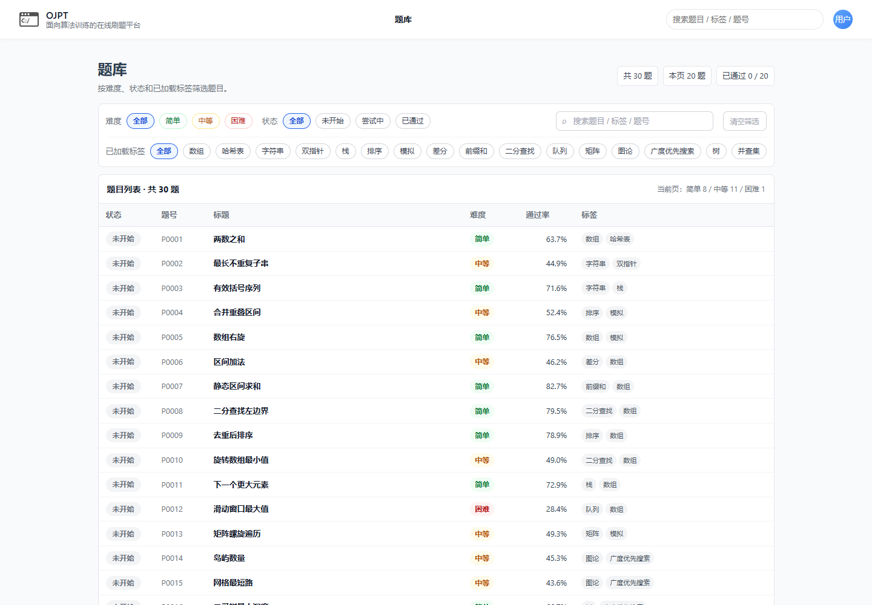
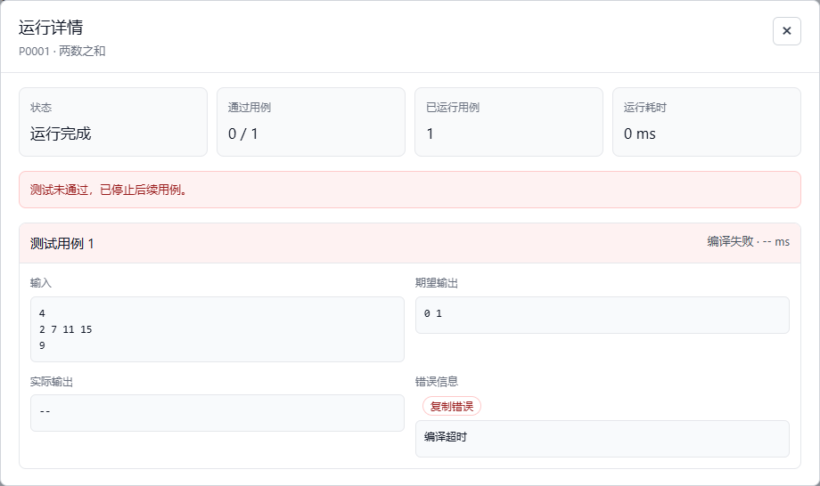
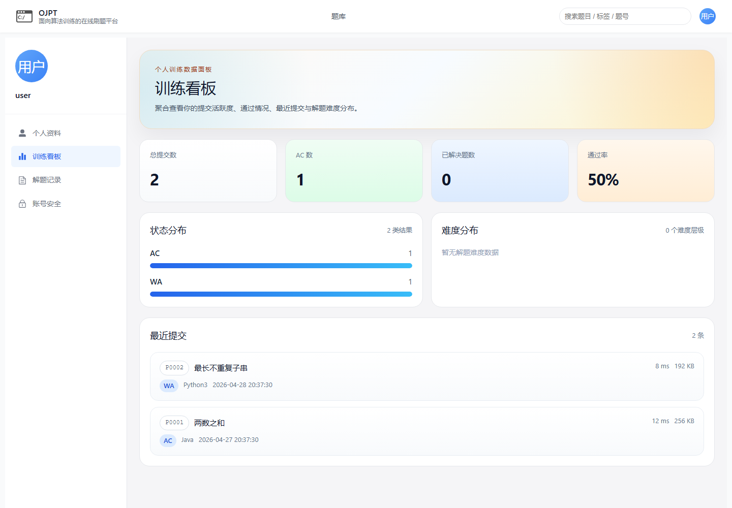
系统目标：完成可算法学习的判题训练平台
目标不是追求大平台规模，而是把在线题库系统的关键链路做完整。
1
2
3
4
5
6
题库筛选
进入做题
运行调试
正式提交
结果回写
训练统计
论文图5-6：题库入口
论文图5-12：运行调试结果
论文图5-18：训练看板
OJPT 在线算法题库系统毕业答辩
04 / 15
Notes:
系统目标可以概括为一条完整业务闭环：用户从题库入口进入题目，编辑代码并先运行调试，再正式提交，由后端调度 Docker 判题，最后回写提交结果和训练进度。

Slide 5
系统架构：前后端分离 + 异步判题服务
用户请求经 Vue 前端、Spring Boot 接口和业务服务处理，数据落库，代码由 Docker 隔离执行。
前端表现层
一次提交的处理链路
Vue 3 / TS / Element Plus；路由、状态与结果展示
01
前端提交
做题页收集语言与代码，调用 /api/problems/no/{problemNo}/submissions。
后端业务层
02
接口鉴权
Spring Boot / MyBatis-Plus；题库、提交和管理接口
Spring Security 解析登录用户，Controller 将请求交给提交服务。
03
入库排队
提交记录写入 MySQL，状态先置为 QUEUED 并更新题目提交统计。
Docker 判题
数据与缓存层
04
后端读取测试用例，在临时容器中编译运行并限制资源。
MySQL + Flyway；Redis 保存登录态和缓存
05
结果回写
判题状态、用例结果、耗时和训练进度回写后由前端轮询展示。
判题隔离层
Docker 运行 C++ / Java / Python3；按题限制资源
系统不是让业务进程直接执行用户代码，而是将提交记录、判题调度和 Docker 隔离拆开；即使代码异常，也只影响临时容器和本次提交结果。
OJPT 在线算法题库系统毕业答辩
05 / 15
Notes:
总体架构采用前后端分离。前端负责页面交互，SpringBoot 后端提供接口和业务服务，MySQL 保存业务数据，Redis 管理登录态，Docker 隔离执行用户代码。

Slide 6
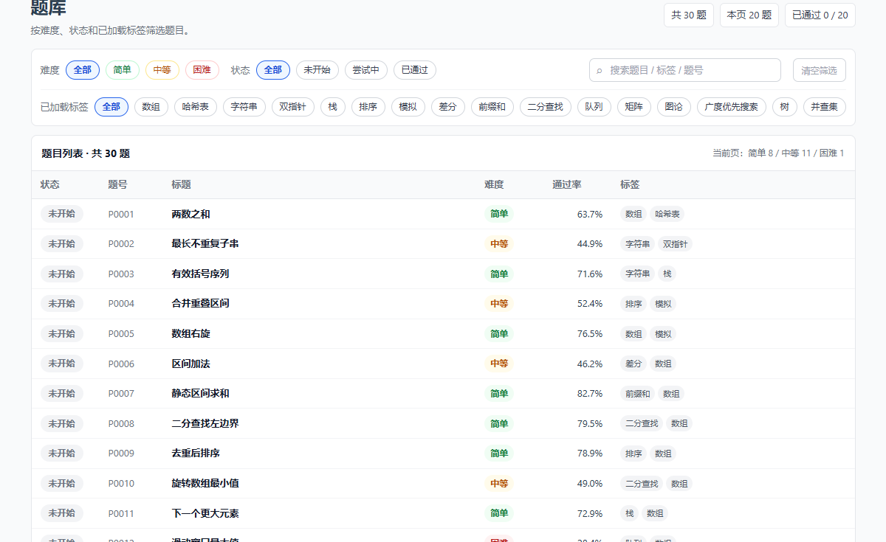
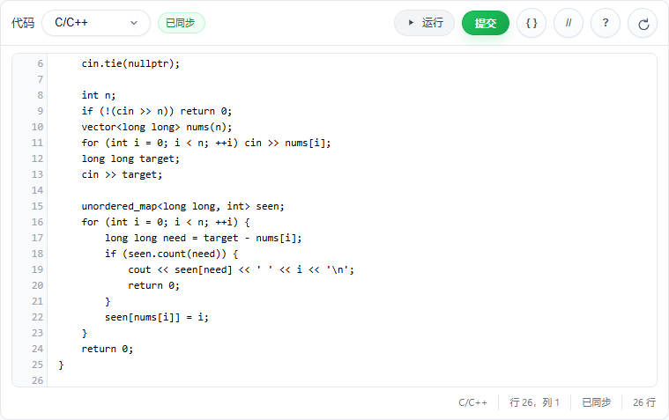
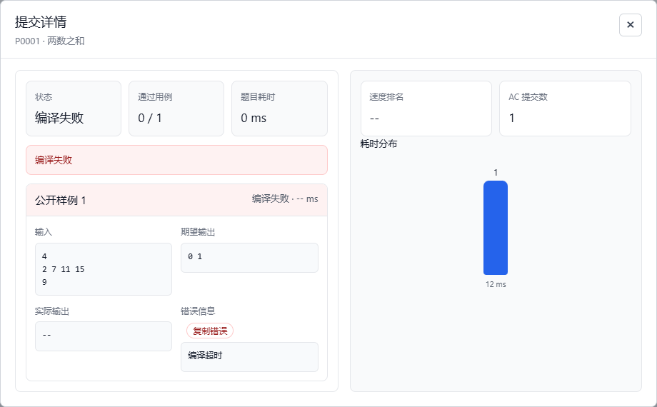
核心业务流程：从题库入口到提交结果
做题页把“调试运行”和“正式提交”拆成两个清晰流程。
论文图5-6：题库筛选与搜索
论文图5-10：代码编辑内容保存
论文图5-14：提交判题结果
题库筛选
在线做题
结果反馈
按题号、关键词、难度和状态筛选题目。
先调试运行，再正式提交。
查看提交详情、题目进度和训练情况。
OJPT 在线算法题库系统毕业答辩
06 / 15
Notes:
核心业务流程从用户进入题目开始。运行代码主要用于调试，可以使用样例或自定义输入；正式提交会创建提交记录，执行测试用例，并保存最终状态和逐用例结果。

Slide 7
判题模块重点：运行调试与正式提交分离
Docker 只负责单次代码隔离执行，业务侧负责调度、状态判定和结果持久化；答辩时重点说清“先快速试运行，再正式入库判题”。
两种操作的差别
正式提交后的判题闭环
01
运行代码
1
提交接口
• 面向调试，使用样例或自定义输入
• 同步返回标准输出、错误信息和状态
• 不创建正式提交记录
做题页调用 /submissions，传入语言和源码。
2
入库排队
02
提交表记录 QUEUED，同时更新题目提交数和尝试进度。
正式提交
3
后台执行
• 创建提交记录，先置为 QUEUED
• 后台线程池处理公开和隐藏用例
• 回写逐用例结果、总状态和训练进度
事务提交后进入判题线程池，状态切到 RUNNING。
4
容器判题
03
结果状态
DockerCodeExecutionService 在无网络、限资源的临时容器内编译运行。
• AC / WA / CE / RE / TLE / SYSTEM_ERROR
• 终态用于提交详情、提交记录和训练看板
• 前端轮询查询最终判题结果
5
结果展示
结果写入数据库，前端按提交 ID 轮询并展示状态和用例细节。
OJPT 在线算法题库系统毕业答辩
07 / 15
Notes:
判题模块是本项目重点。运行代码用于调试，不生成正式提交记录；正式提交会遍历测试用例，调用 Docker 执行程序，并保存 AC、WA、CE、RE 等结果。

Slide 8
权限与账号：JWT 登录态 + USER / ADMIN 边界
认证负责“是谁”，角色负责“能访问哪些页面和接口”。
1
2
3
4
5
登录认证
签发访问令牌
路由守卫校验
接口角色校验
刷新/退出处理
USER
ADMIN
题库浏览 在线做题与提交 个人中心与训练看板
用户与题目维护 测试用例和标签维护 判题环境检查
权限边界：普通用户不能进入后台，管理员可以访问管理端。
OJPT 在线算法题库系统毕业答辩
08 / 15
Notes:
账号与权限部分采用 JWT 登录态和基于角色的访问控制。普通用户可以完成题库、做题、个人中心等功能；管理员才可以进入后台维护用户、题目、标签和判题环境。

Slide 9
数据库设计：按业务域说清表的职责
数据库设计围绕题库、提交、训练和权限等业务域展开，核心表结构由 Flyway 迁移脚本统一维护。
业务域
主要表
作用
题库与测试用例
problem / tag / problem_tag / problem_test_case
管理题目、标签与判题用例
提交与判题结果
submission / submission_case_result
记录提交状态和逐用例结果
训练与代码草稿
user_problem_progress / problem_code_draft
支撑训练看板和编辑器自动恢复
用户与权限
user / user_profile / role / user_role / permission
管理登录身份、个人资料和权限边界
组织教学域
school / department / class / class_user / class_teacher
保留组织扩展关系，不作为当前主线
账号安全补充
password_reset_request
保存忘记密码的审批请求
OJPT 在线算法题库系统毕业答辩
09 / 15
Notes:
数据库围绕判题训练闭环建模。用户、题目、标签和测试用例支撑题库维护；提交、逐用例结果和用户做题进度支撑判题结果查询和训练统计。

Slide 10

普通用户功能：完成从筛题到训练统计的闭环
页面展示图，覆盖用户训练全过程。
图5-6 题库筛选与搜索
图5-10 做题页代码编辑
图5-18 训练看板统计
题库浏览
在线做题
训练反馈
按题号、关键词、难度、标签和完成状态筛选题目。
查看题面，编写多语言代码并运行调试。
查看通过率、提交记录、题目进度和近期训练情况。
OJPT 在线算法题库系统毕业答辩
10 / 15
Notes:
普通用户侧展示完整训练流程。用户可以筛选题库、进入做题页、编辑并运行代码，最后在个人中心看到提交记录和训练统计。

Slide 11
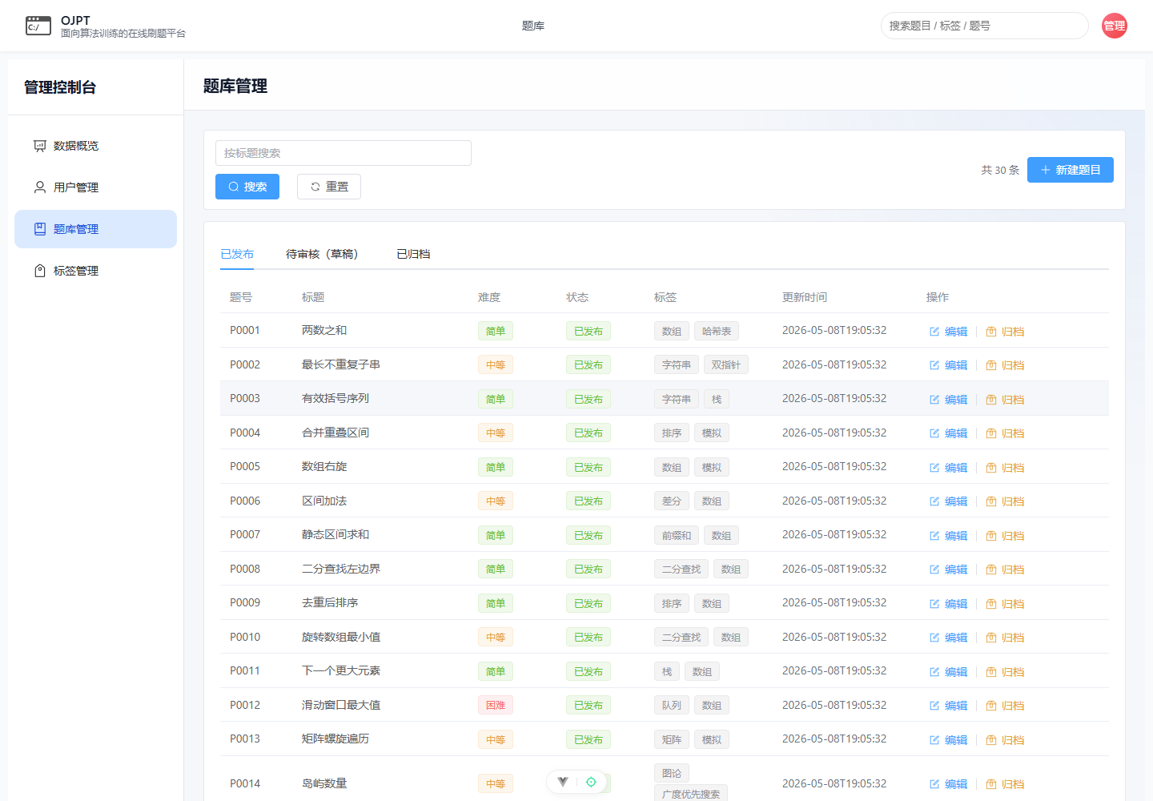
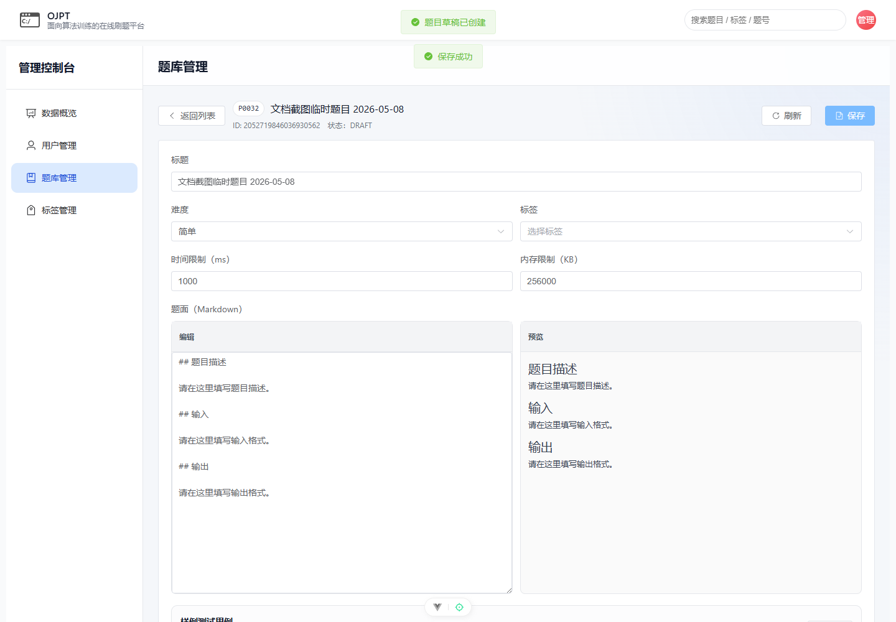
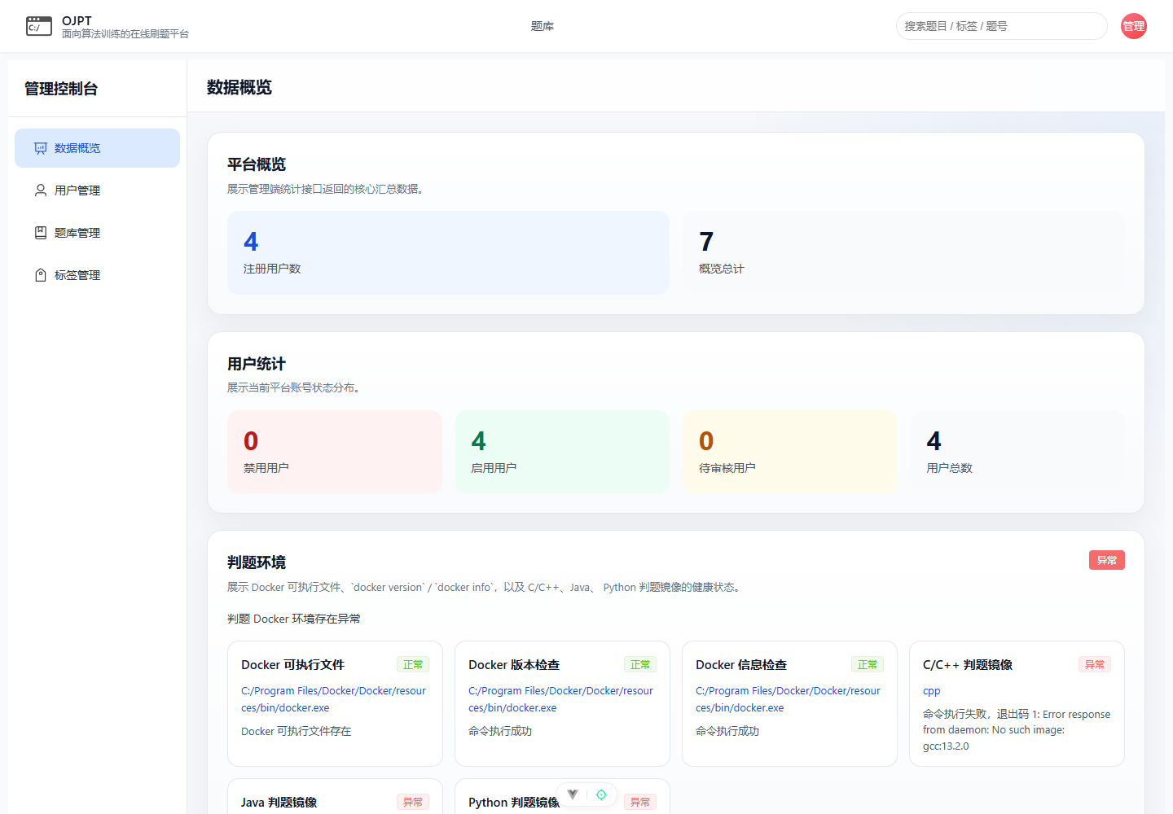
管理员功能：保障题库、用例和判题环境可维护
后台围绕用户、题目、测试用例、标签和判题环境展开。
论文图5-19 题目列表维护
论文图5-20 题目编辑页面
论文图5-24 判题环境检查
题目维护
用例维护
标签维护
环境检查
创建草稿、编辑题面、发布或归档题目。
维护公开样例和隐藏用例，支撑正式判题。
标签新增、编辑、删除和题目绑定。
检查 Docker、镜像和语言运行环境。
OJPT 在线算法题库系统毕业答辩
11 / 15
Notes:
管理员侧保障题库内容可维护。管理员可以维护用户状态，创建和编辑题目，维护公开样例和隐藏用例，管理标签，并检查 Docker 判题环境。

Slide 12
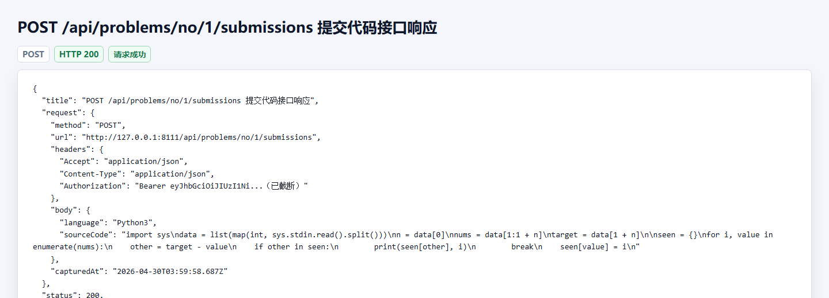
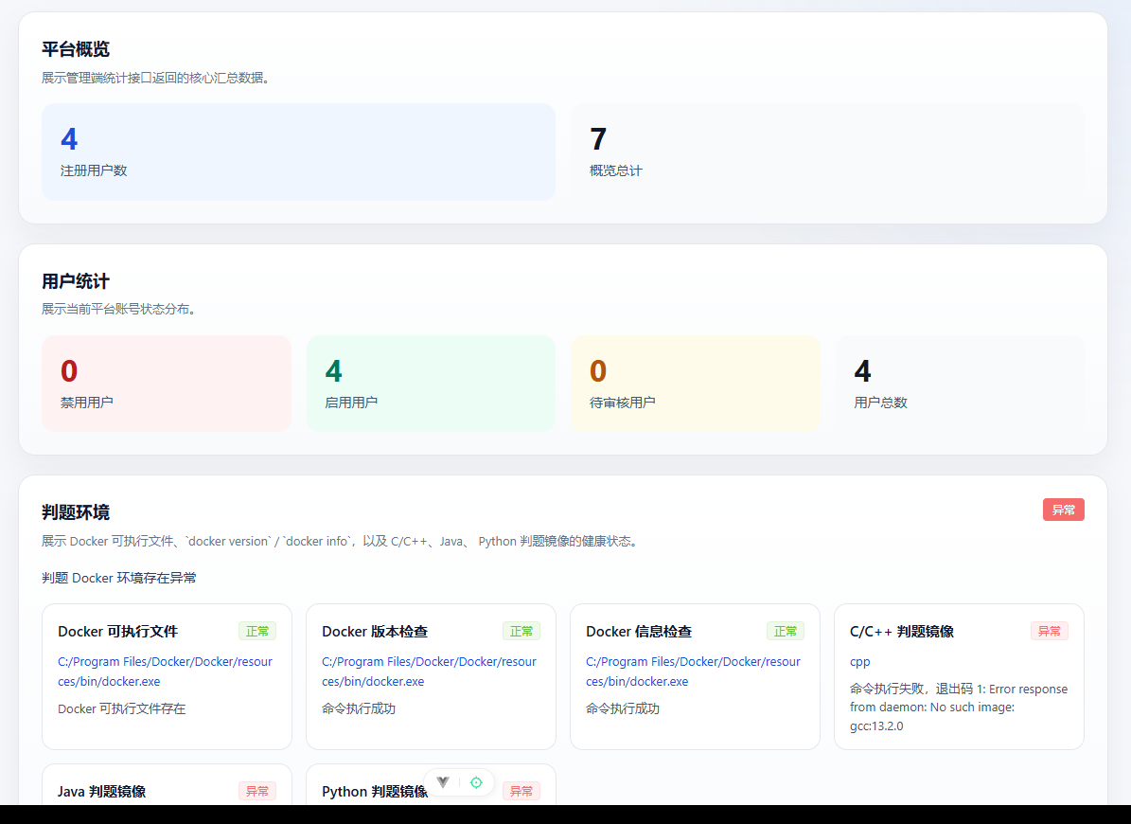
测试验证：用功能、接口、判题和权限测试支撑结论
系统测试重点验证核心链路是否真实可用。
14
功能测试用例
12
核心接口测试
7
判题流程场景
6
权限测试场景
登录、题库、做题、后台维护
认证、题库、提交、管理端接口
AC / WA / CE / RE / 隐藏用例
匿名、普通用户、管理员边界
功能可用
接口可验
判题有效
权限清楚
普通用户训练和后台维护闭环通过测试。
/api/problems 与 /submissions 等核心接口返回成功。
AC / WA / CE / RE 与隐藏用例场景可复现。
匿名、普通用户和管理员边界符合设计。
图6-16 提交代码接口响应测试
图6-23 判题环境健康检查测试
测试结论：普通用户训练闭环、管理员维护闭环和 Docker 判题环境检查均按设计运行。
OJPT 在线算法题库系统毕业答辩
12 / 15
Notes:
测试验证覆盖普通用户和管理员两条主线。论文中整理了功能测试、接口测试、判题流程测试、权限测试和自动化测试，结果表明主要功能能够按照设计要求运行。

Slide 13
项目成果：核心功能闭环已形成
系统已完成核心业务闭环，并通过功能页面、接口测试和判题环境检测验证主要流程可用。
一条主线：用户完成算法训练，管理员持续维护训练内容和判题环境。
功能成果
工程成果
验证成果
登录注册、题库浏览、在线做题、代码运行、提交判题、训练看板、后台维护。
Vue 3 + SpringBoot 前后端分离，JWT 权限控制，MySQL/Redis/Docker 协同。
功能测试、接口测试、判题流程测试、权限测试和自动化测试形成验证依据。
OJPT 在线算法题库系统毕业答辩
13 / 15
Notes:
本项目的成果可以概括为三个层面：功能上形成了用户训练和后台维护闭环，技术上完成了前后端分离、权限控制和 Docker 判题，文档上形成了论文、功能说明、截图和测试材料。

Slide 14
不足与展望：从本地演示走向更强平台能力
当前重点是核心闭环；后续优化围绕规模、安全和管理效率展开。
1
2
3
4
5
分布式判题队列
安全沙盒强化
竞赛与排行榜
题库批量维护
训练数据分析
引入任务队列或调度组件，提高并发提交下的吞吐能力。
继续限制网络、文件系统、系统调用和容器资源。
在现有提交和题库基础上扩展限时比赛和排名统计。
增加批量导入、题面版本记录、测试用例文件上传。
结合题目标签和提交历史，生成更细粒度能力分析。
总结：OJPT 已完成设计阶段的核心闭环，后续方向是规模化、安全性和训练分析能力提升。
OJPT 在线算法题库系统毕业答辩
14 / 15
Notes:
系统已满足毕业设计阶段的核心功能和演示要求。后续可以在分布式判题队列、安全沙盒、竞赛组织、题库批量维护和更细粒度的数据分析方面扩展。

Slide 15
感谢聆听
恳请各位老师批评指正
Q & A
汪鸿韬 | 22437043 | 计算机科学与技术
OJPT 在线算法题库系统毕业答辩
15 / 15
Notes:
以上就是我的毕业设计汇报。感谢各位老师的聆听，恳请老师批评指正。

